Slide 1
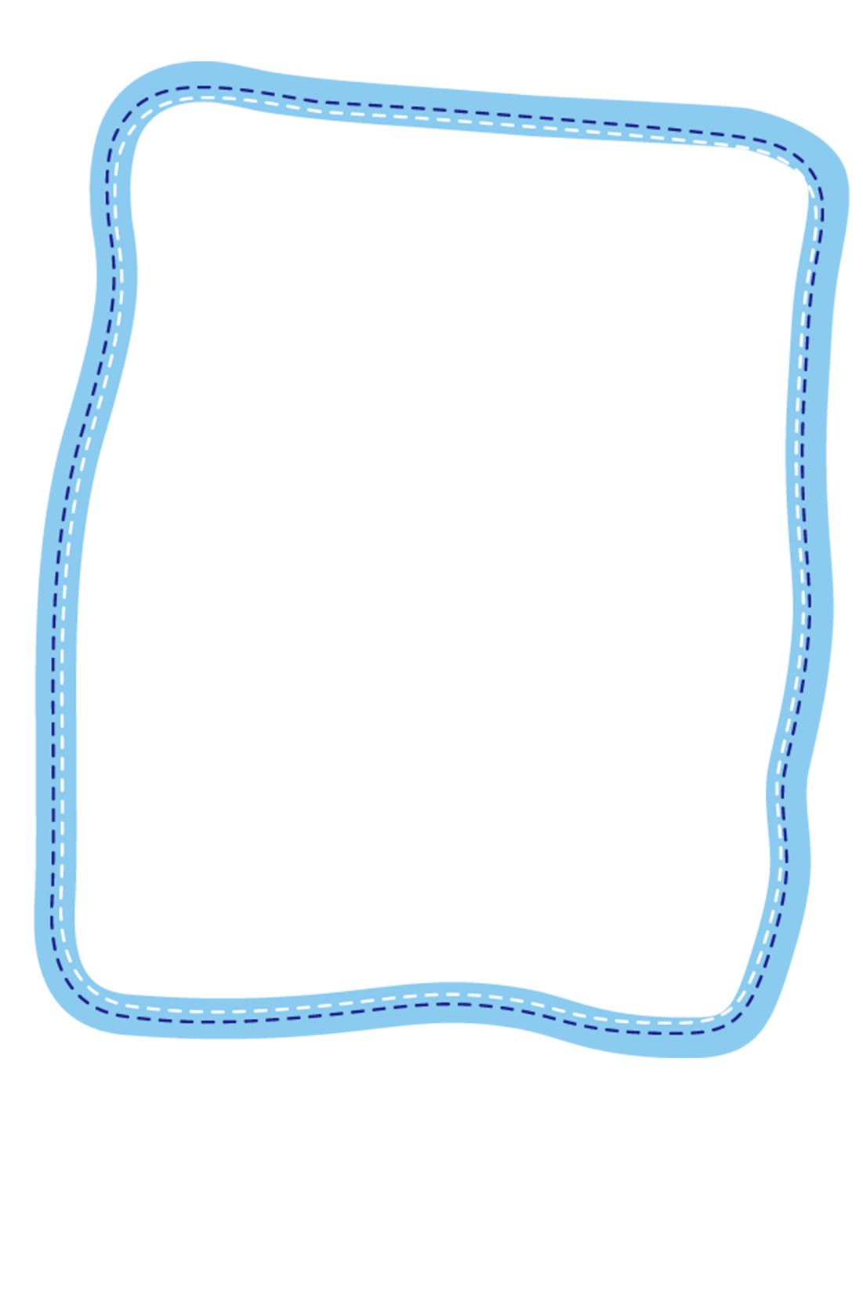



Hãy nói những điều em biết về bệnh do thừa hoặc thiếu chất dinh dưỡng.
Bệnh thừa cân béo phì do ăn thừa chất bột đường, chất béo, chất đạm và cơ thể ít vận động;
Bệnh suy dinh dưỡng thấp còi do ăn thiếu các chất dinh dưỡng; bệnh thiếu máu thiếu sắt do ăn thiếu thức ăn chứa chất sắt.

Slide 2

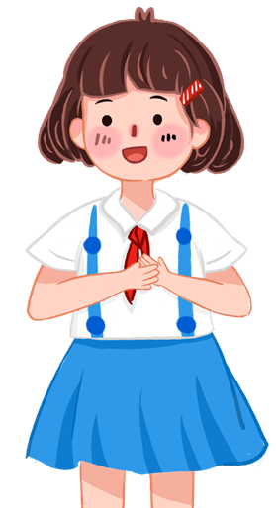
Tất cả mọi người đều có thể mắc bệnh thừa cân béo phì

Slide 3

Người được coi là béo phì khi thừa cân nặng tính theo chiều cao, kèm theo những dấu hiệu về lớp mỡ tại một số vị trí nhất định trên cơ thể;
Một số trẻ có nhiều chiều cao vượt trội so với chiều cao chuẩn thì cân nặng cũng sẽ theo đó nhiều hơn, tuy nhiên chưa chắc đã phải bệnh thừa cân béo phì, nên không kèm theo các dấu hiệu về lớp mỡ.

Slide 4
Nguyên nhân dẫn đến bệnh thường do chế độ ăn uống thừa các chất bột đường, chất béo, chất đạm và ít vận động.

Slide 5

Cách phòng tránh thừa cân béo phì
Ăn uống điều độ theo khẩu phần ăn.
Thời gian ngồi tĩnh tại xen kẽ với các hoạt động vận động trong ngày.
Ngủ sớm, hạn chế thức khuya, uống nước ngọt có ga.

